Slide 1
重庆工程学院
非全线上学习

Slide 2
1
准备
超星课堂——PC端
1.电脑端下载：k.chaoxing.com
超星课堂——手机端（学习通）
2.手机端下载：app.chaoxing.com或者应用市场搜“学习通”
超星教学平台——PC端
3.网址：cqupt.fanya.chaoxing.com
说明：简单上课只掌握第一个即可，需要更丰富功能关注2、3

Slide 3
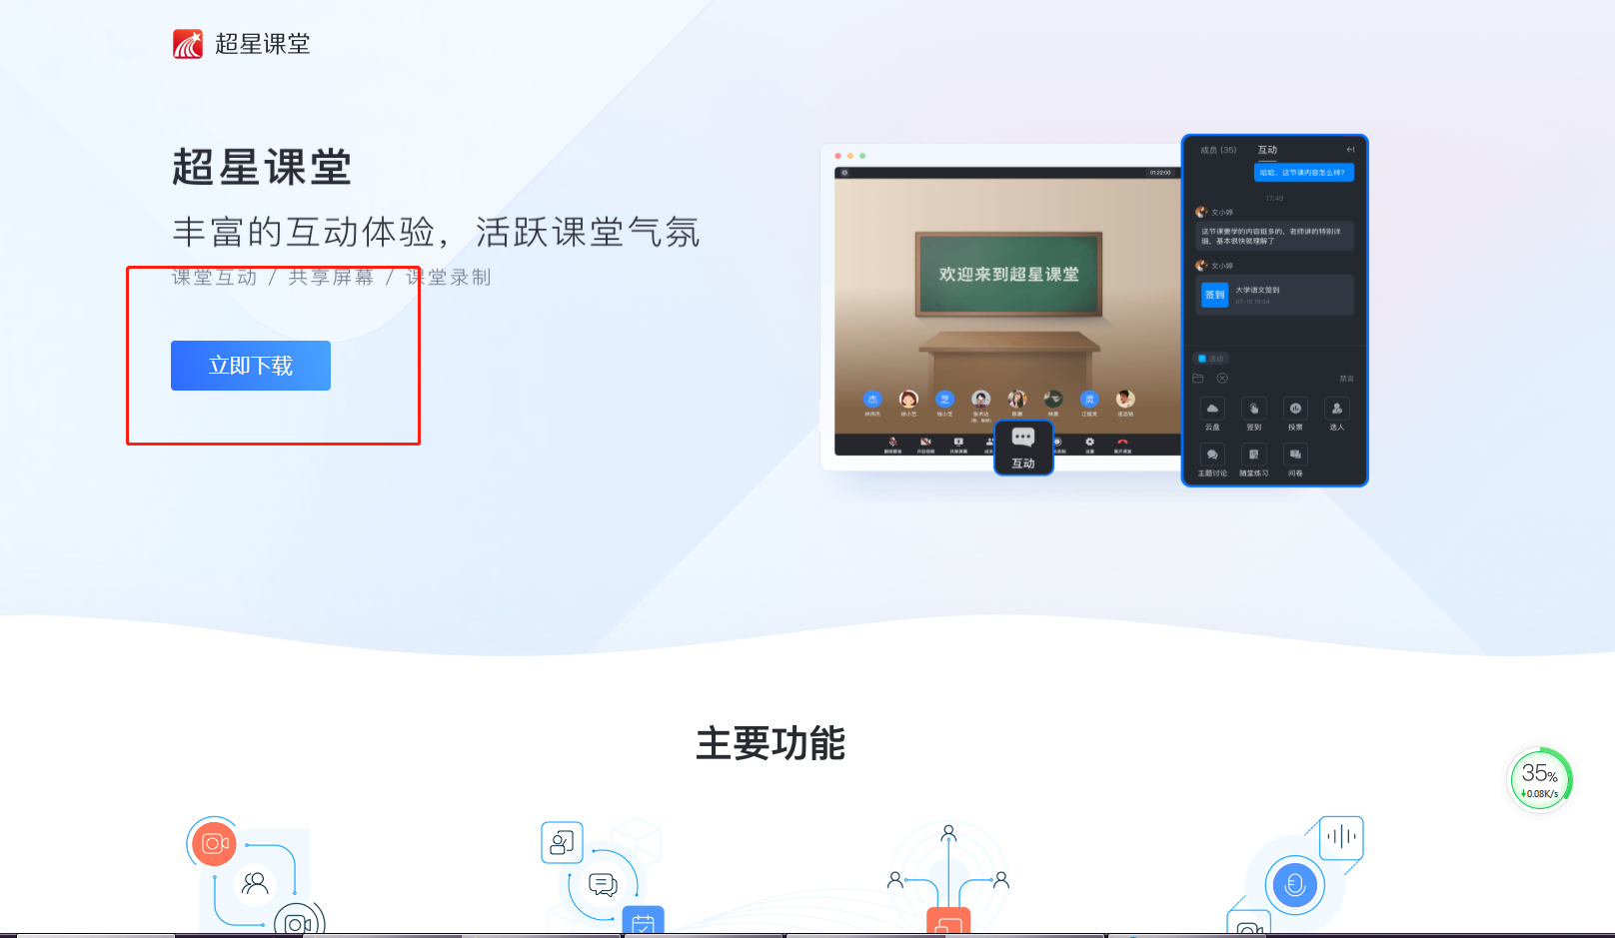
2
课中——超星课堂——直播+课堂互动模式教学
超星课堂——PC端
1.电脑端下载：k.chaoxing.com，请安装在C盘

Slide 4
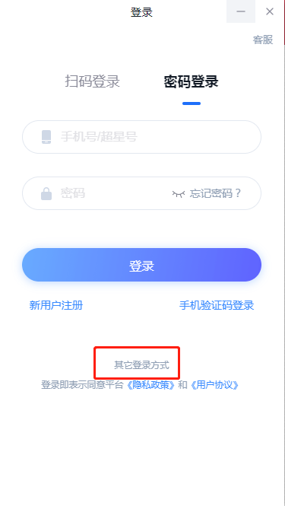
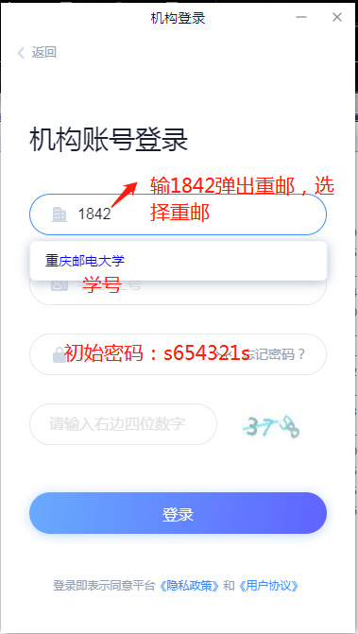
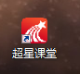
2
课中——超星课堂——直播+课堂互动模式教学
超星课堂——PC端
2.登录软件
①点击超星课堂
②新用户请点击密码登录选择其他方式登录
③登录按图

Slide 5
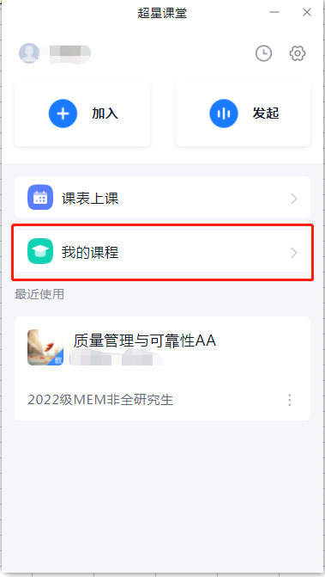
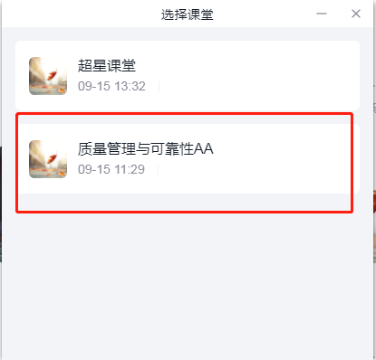
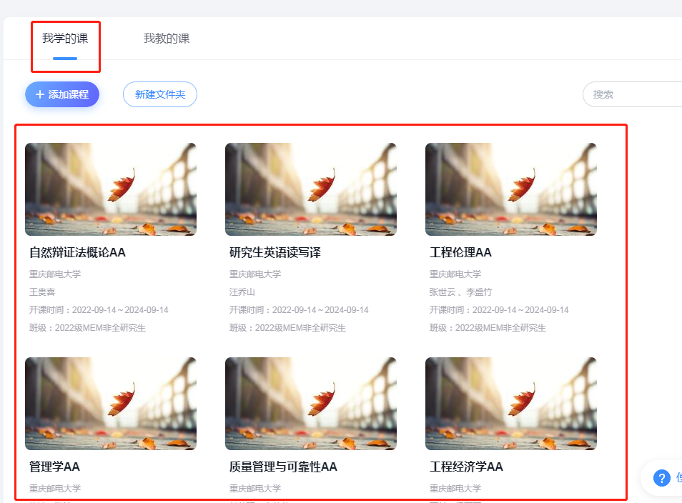
2
课中——超星课堂——直播+课堂互动模式教学
超星课堂——PC端
3.进入课堂
①点击我的课程
②选择我教的课，点击所教课程
③点击对应课堂进入上课界面

Slide 6
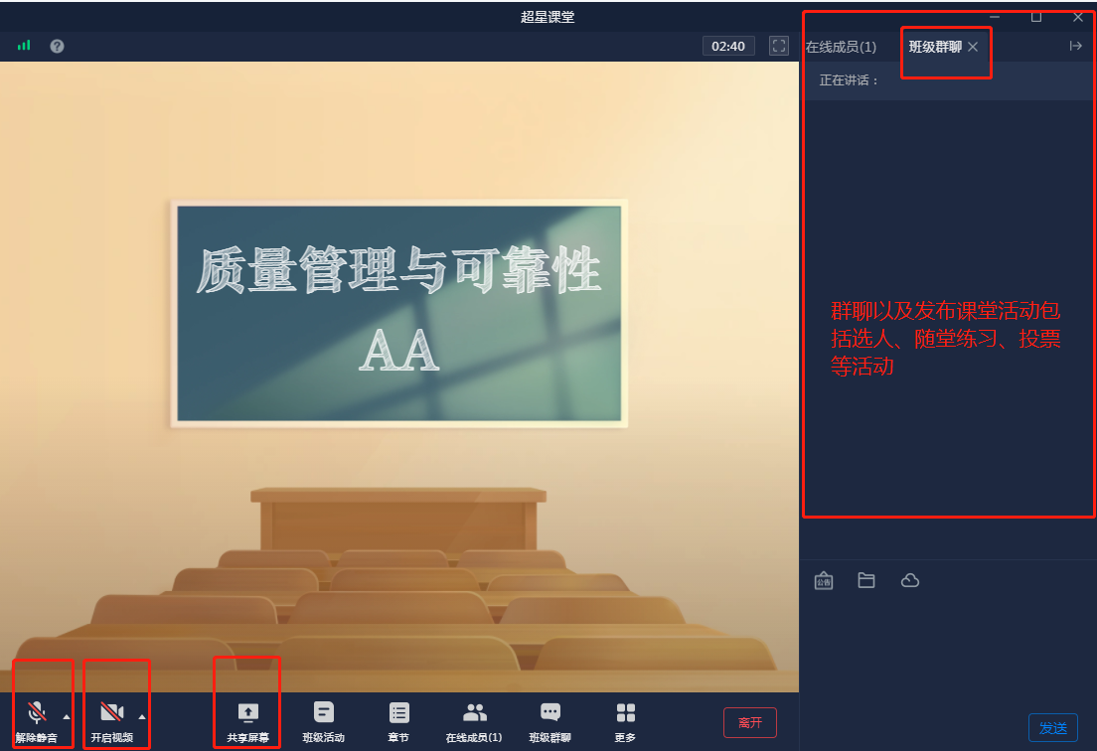
2
课中——超星课堂——直播+课堂互动模式教学
超星课堂——PC端
4.课中学习：开麦、开视频、共享屏幕、班级群聊以及参加课堂活动
只有点击录制，课程结束后后台工作人员才能把视频上传到课程章节里面供学生反复学习

Slide 7
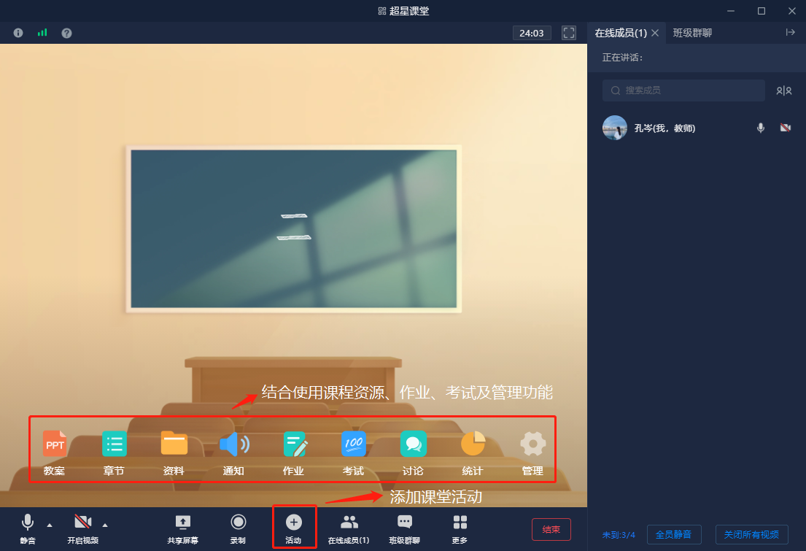
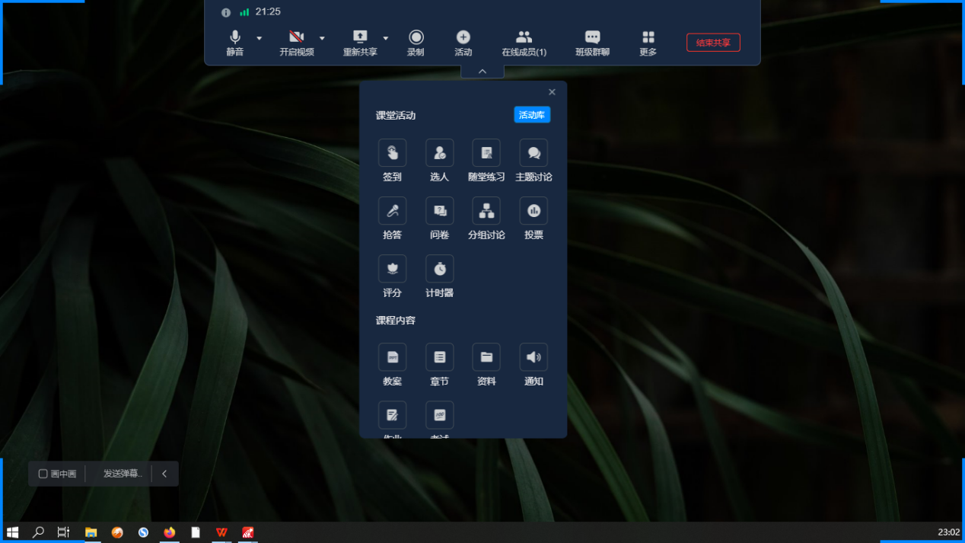
2
课中——超星课堂——直播+课堂互动模式教学
超星课堂——PC端
6.课中互动：教师可以进行音视频互动、共享屏幕，同时可以结合课堂活动及课程资源进行教学，结束点击结束录制，然后结束课堂即可。
备注：只考虑电脑简单上课的老师学到这里即可。

Slide 8
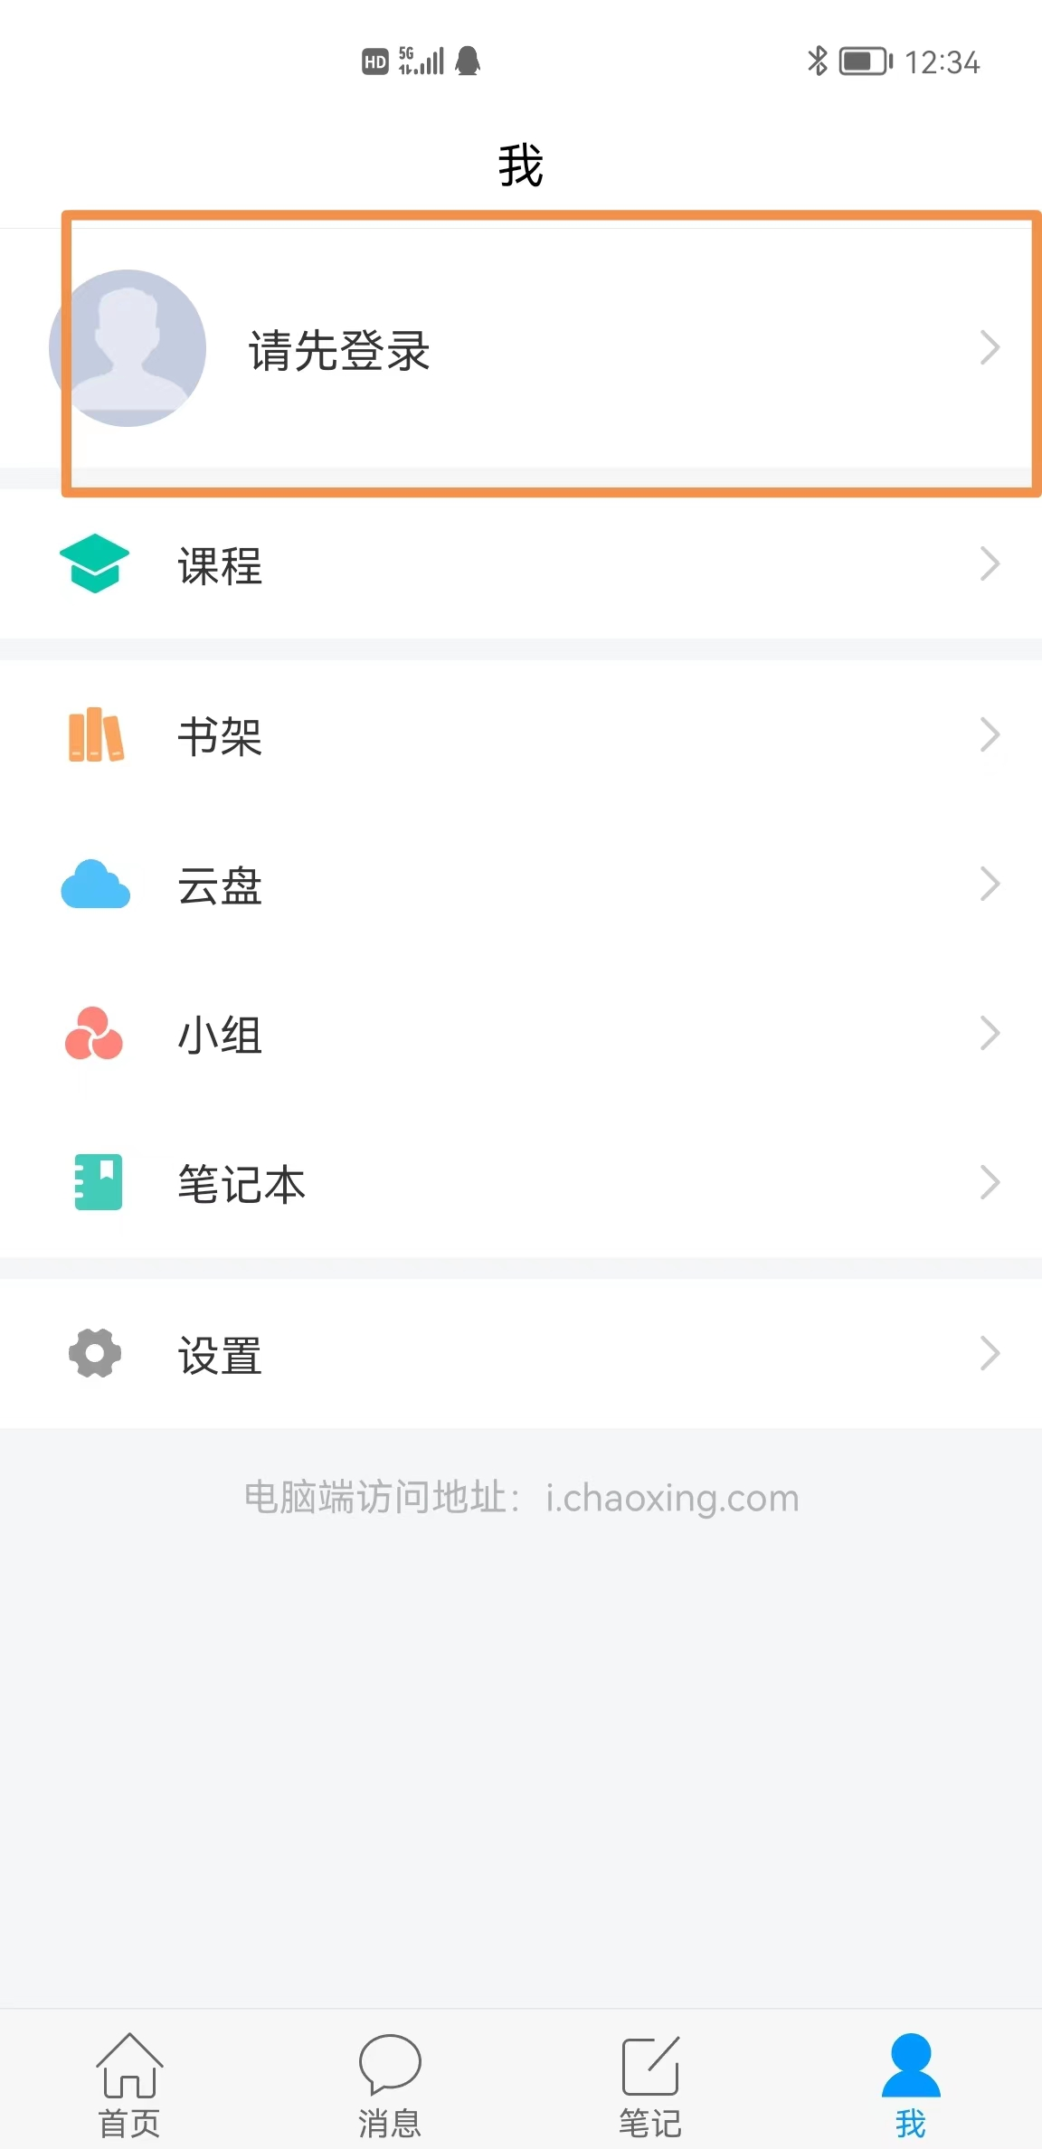
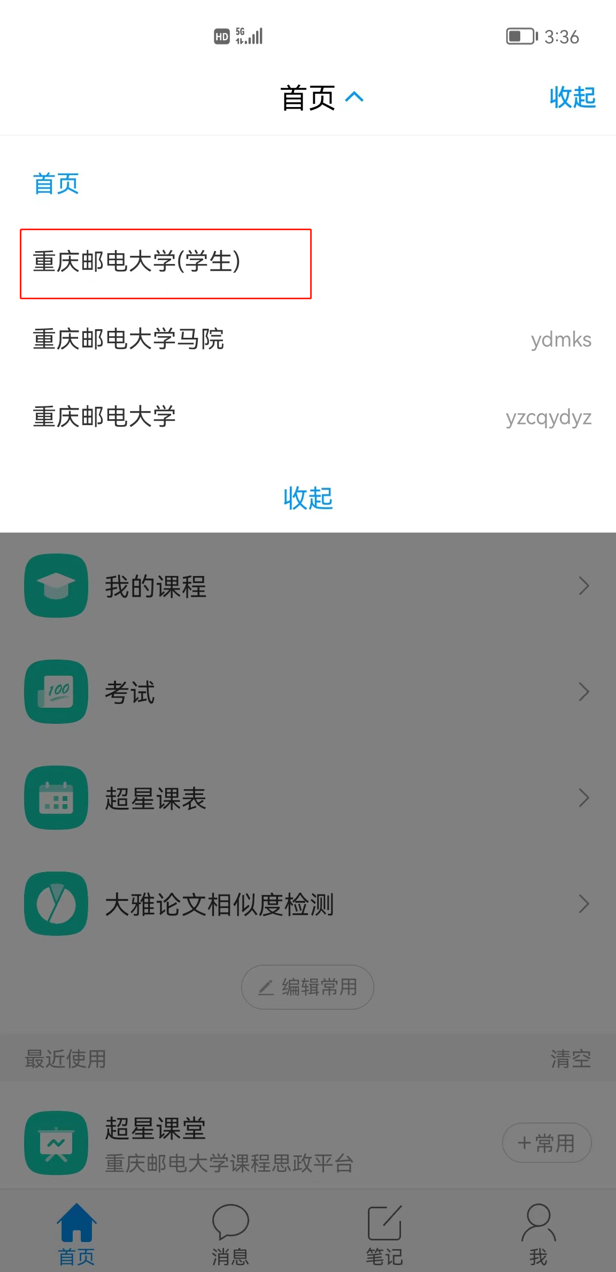
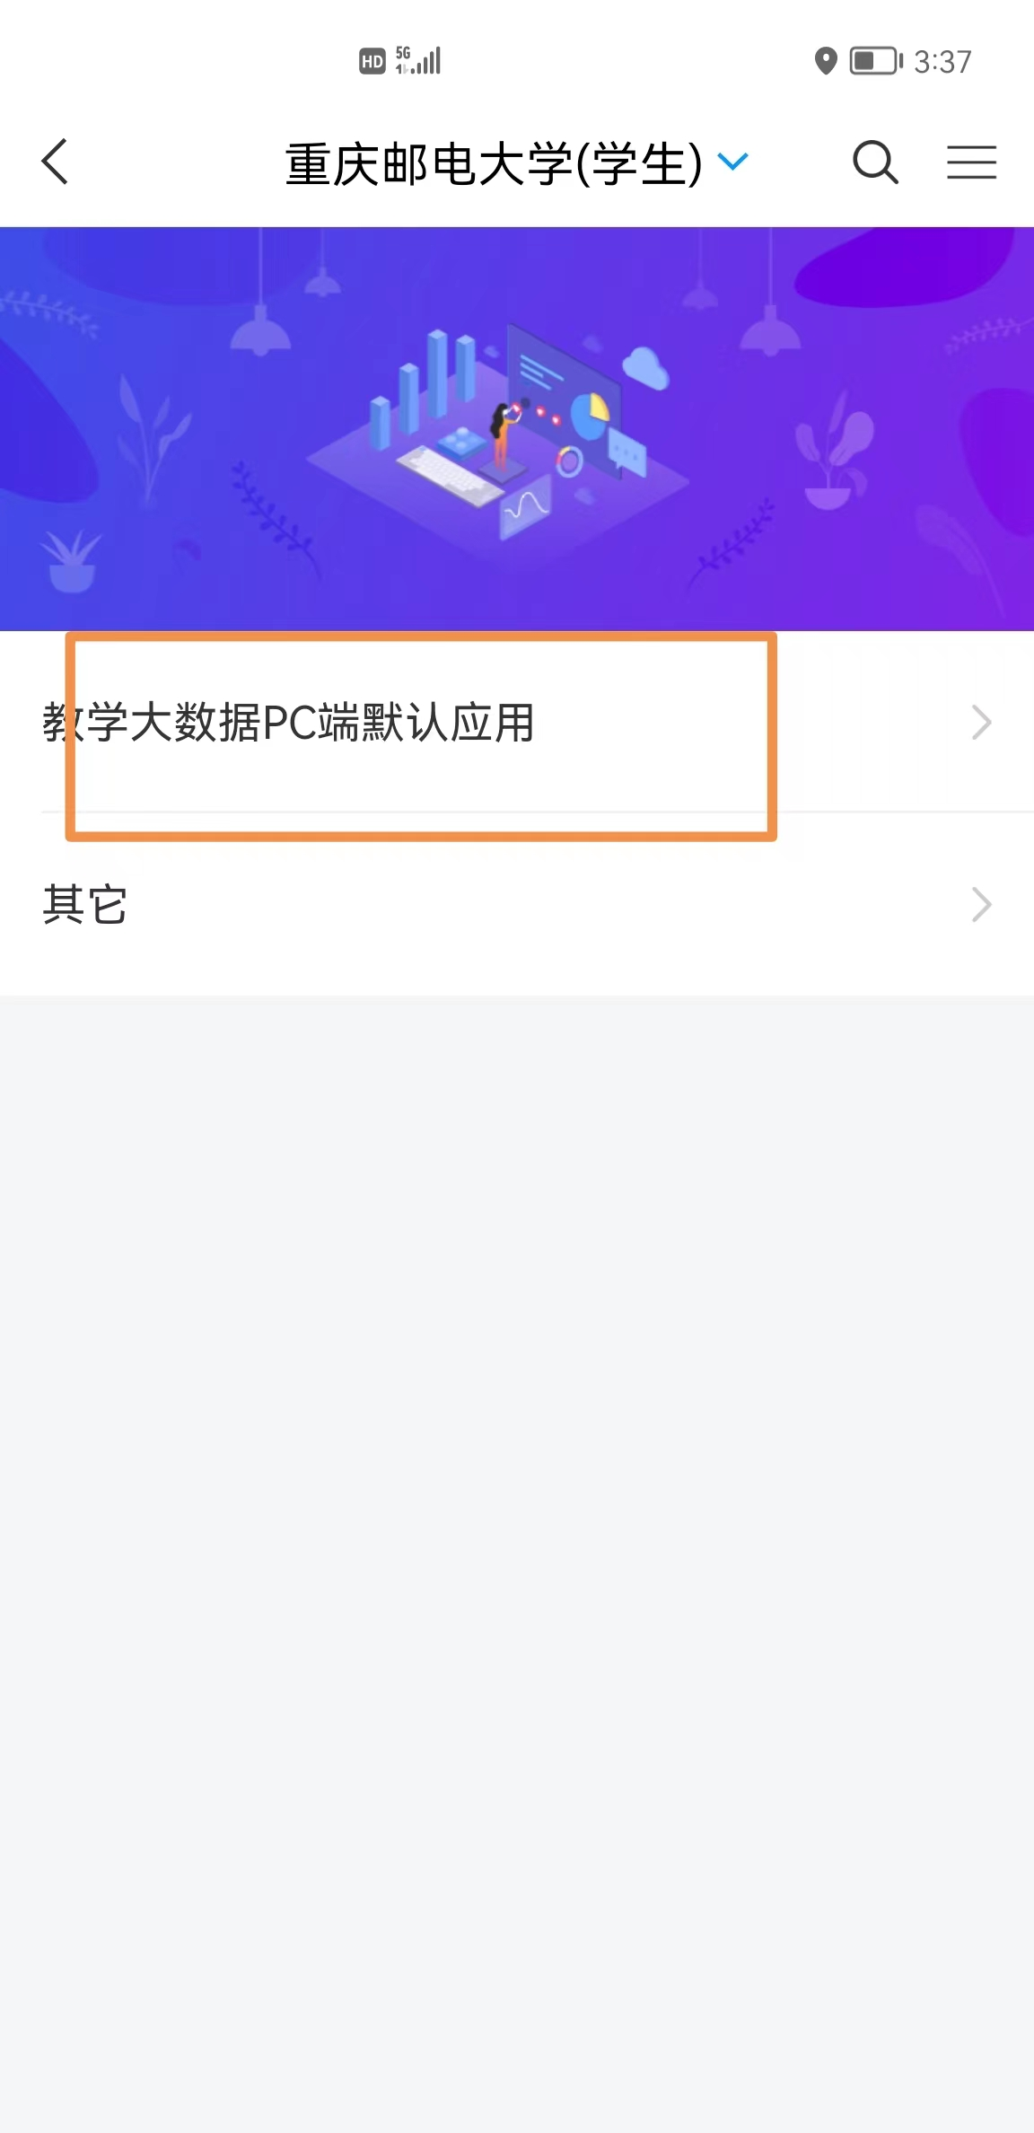
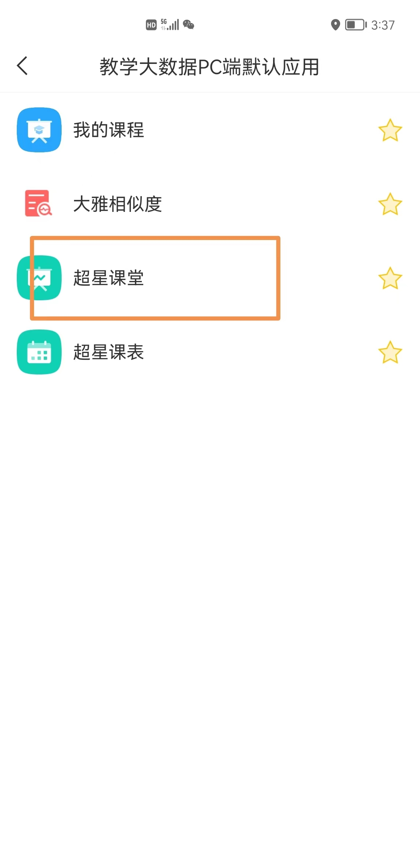
2
课中——超星课堂——直播+课堂互动模式教学
超星课堂——移动端：学习通下载app.chaoxing.com或者应用市场搜索学习通
1.打开学习通选择上课的课程及班级（学习通登录请参照超星课堂登录，进入点击首页，点击重邮学生，点击默认应用，点击超星课堂，后面操作跟电脑端一样）

Slide 9

03
登录网址：cqupt.fanya.chaoxing.com
观看回看
提交作业、考试
课后

Slide 10
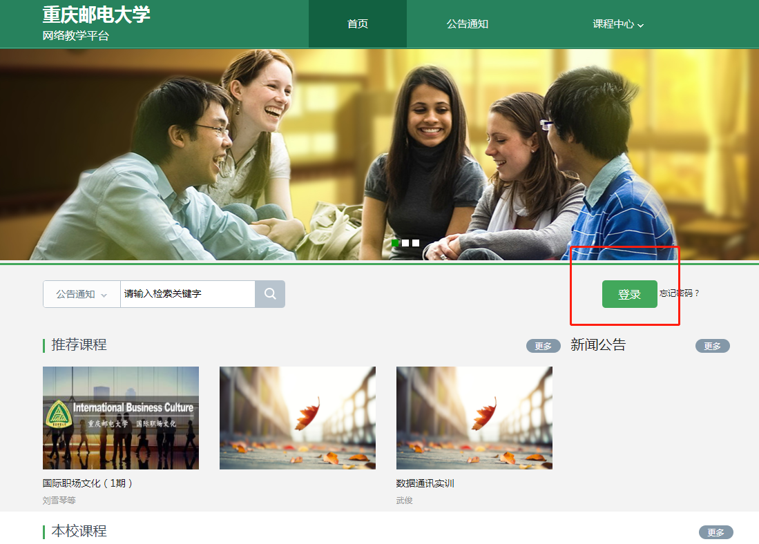
01
课前——登录平台：cqupt.fanya.chaoxing.com
账号密码同学习通和超星课堂，也可以用学习通扫码登录

Slide 11
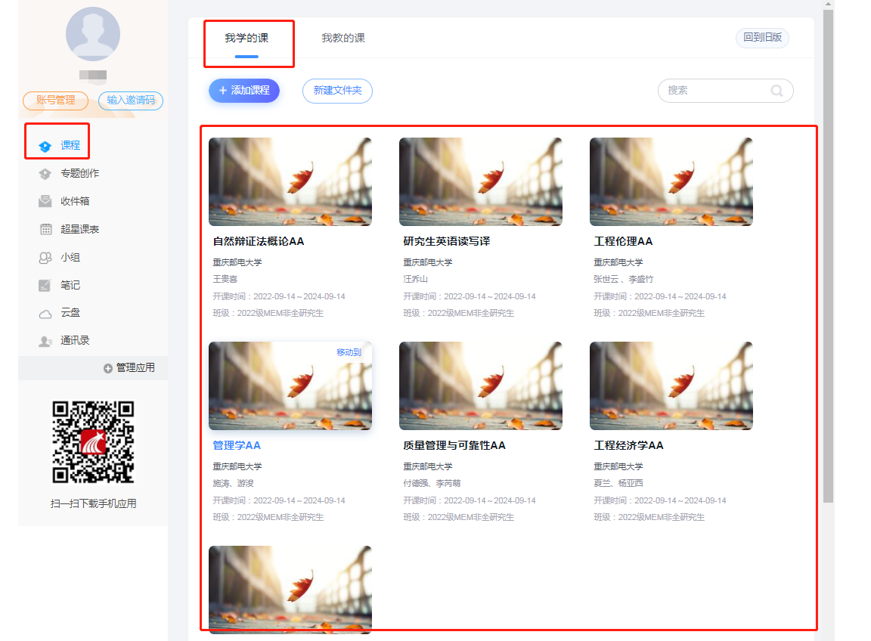
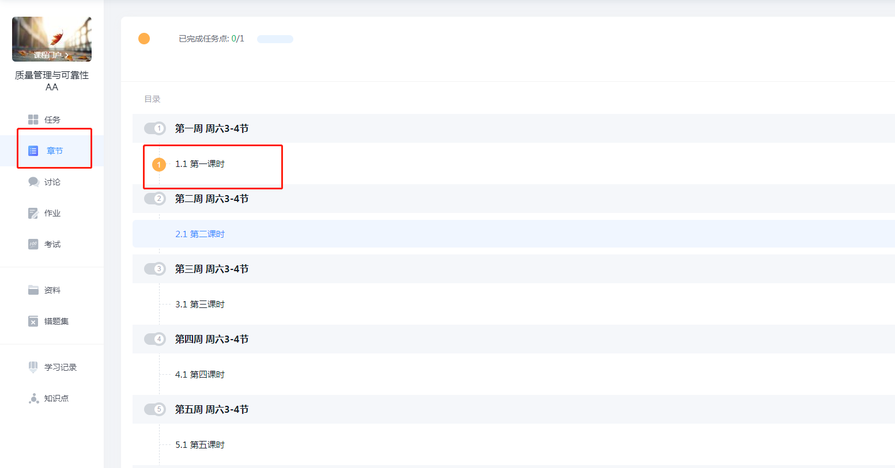
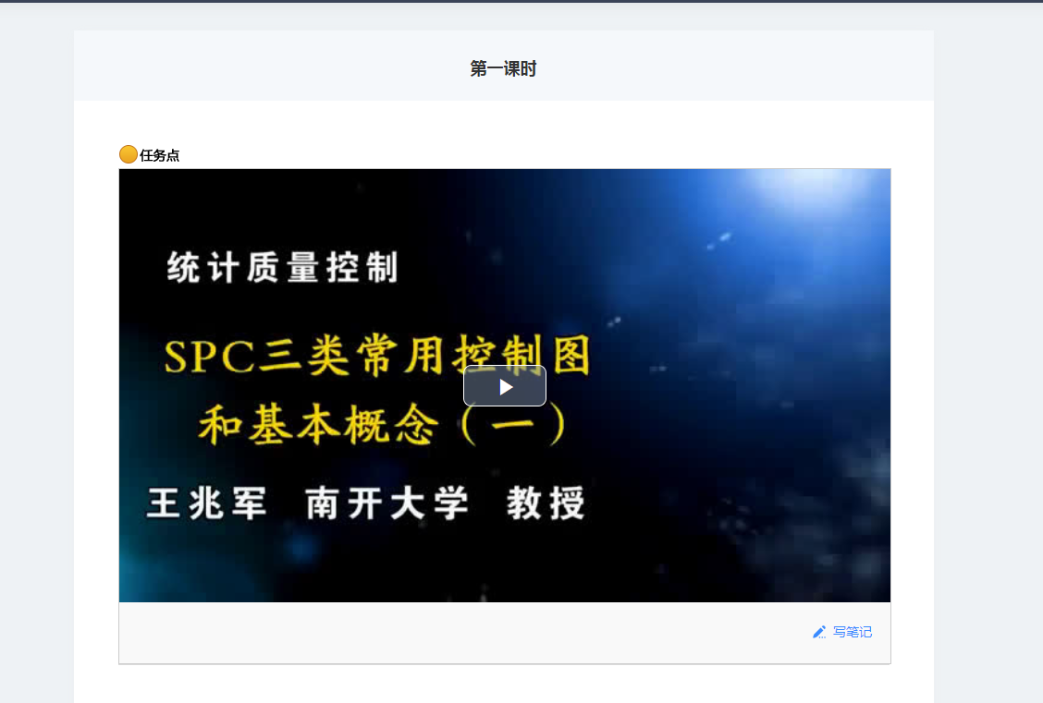
2
课后——回看视频
1.点击课程，选择我学的课，右上角切换新版
2.点击章节，找到学习课程
3.点击回看视频

Slide 12
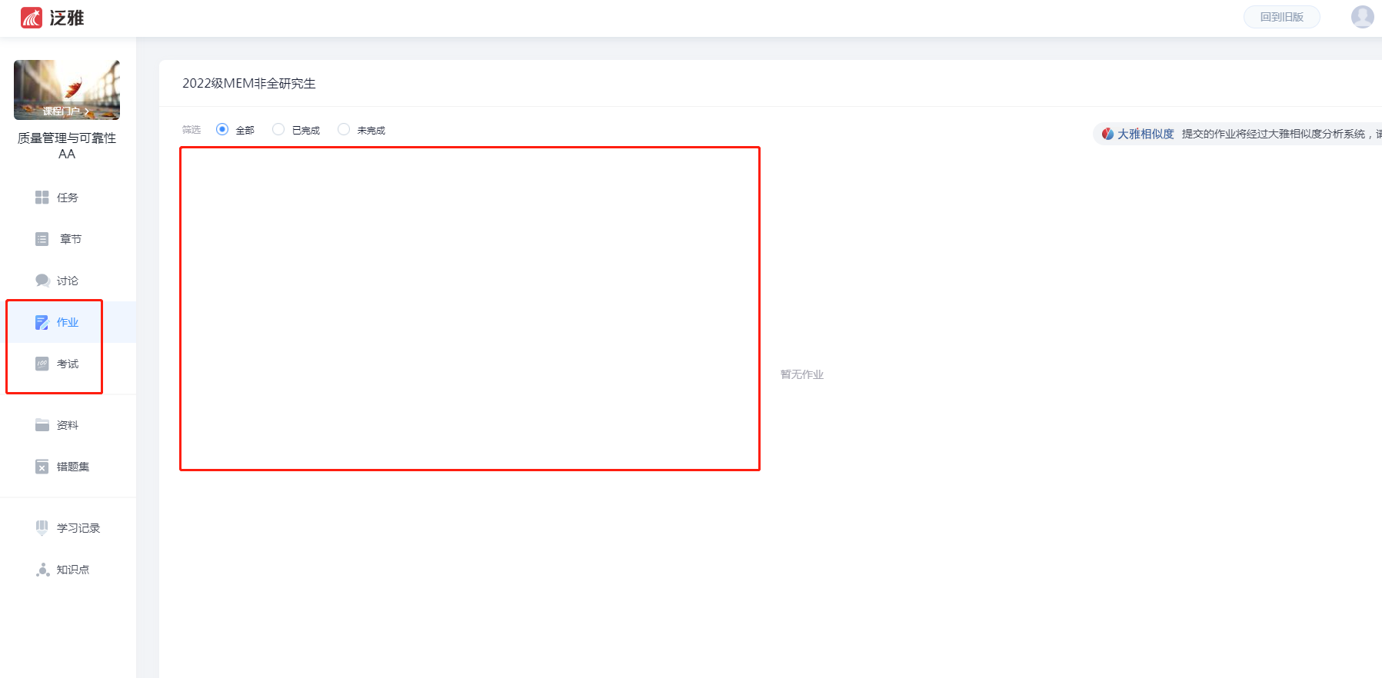
2
课后——作业/考试
1.进入课程左侧选择、作业、考试，老师布置的作业/考试就可以在此作答

Slide 13
谢谢

